Slide 1

«Иван Сусанин»

Slide 2
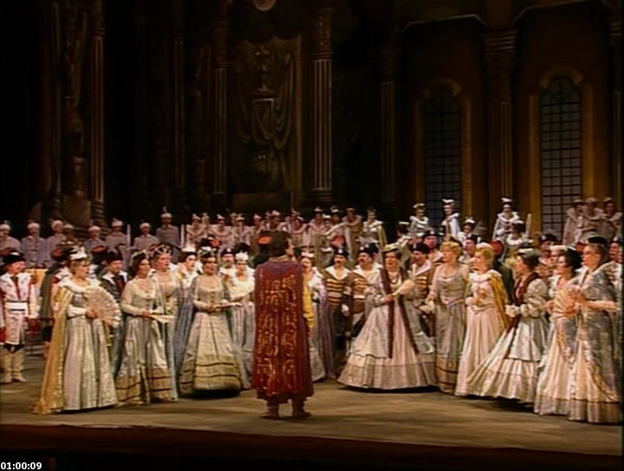
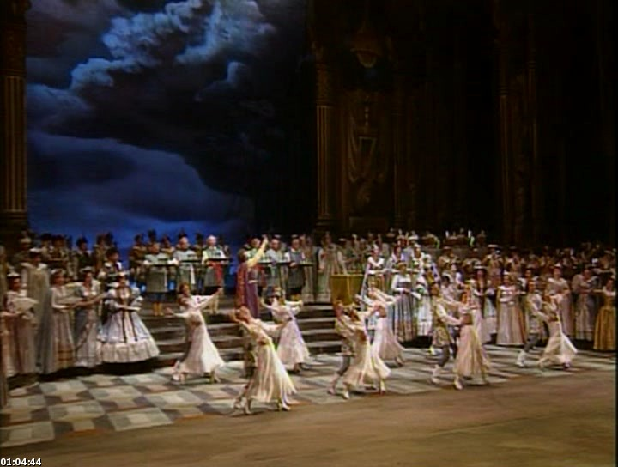
Мысль о создании русской национальной оперы никогда не покидала М.И. Глинку, ему особенно хотелось передать в ней характер русского народа, его героико-патриотический дух. Исторические события 17-го века, связанные с борьбой против польских завоевателей, как нельзя лучше подходили для воплощения замысла. Сюжет оперы «Жизнь за царя» (1863; в советское время она называлась «Иван Сусанин») был подсказан В.А.Жуковским. В последствии знаменитая опера была воплощена в реальность.

Slide 3
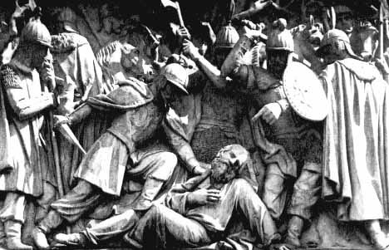
«Кто русский по сердцу, тот бодро, и смело, и радостно гибнет за правое дело!»

Slide 4
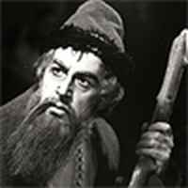
Итак, разберемся в самой опере…
Действующие лица:
Это в первую очередь Иван Сусанин, крестьянин села Домнина — бас;

Slide 5
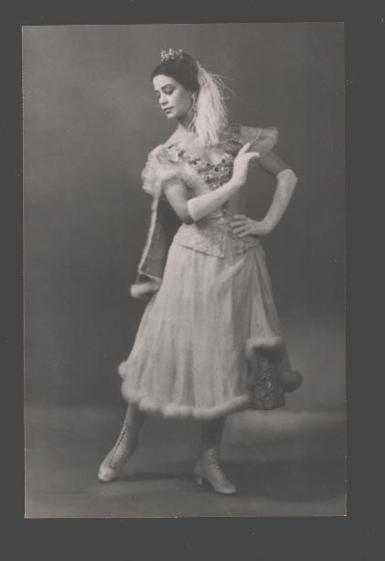
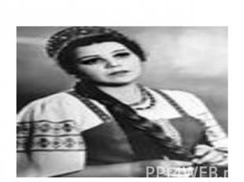
Антонида, дочь Ивана Сусанина — сопрано;

Slide 6
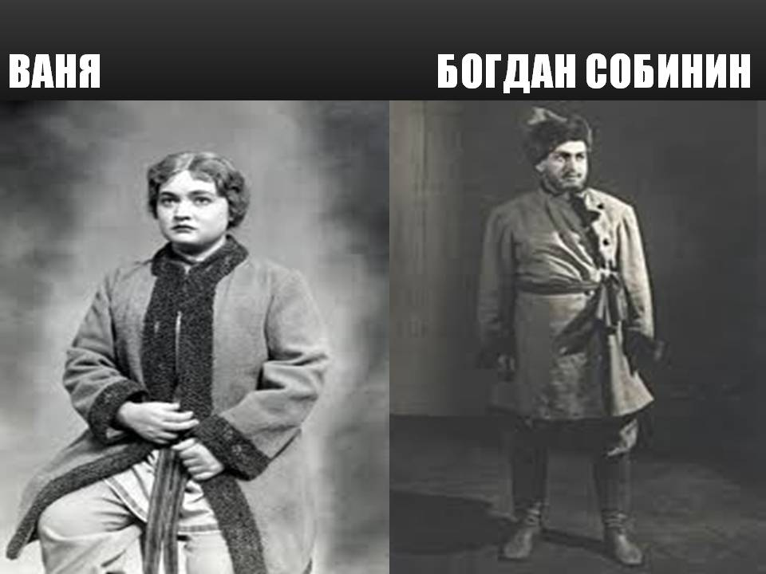
Ваня, приёмный сын Сусанина — контральто;
Богдан Собинин, ополченец, жених Антониды — тенор;

Slide 7
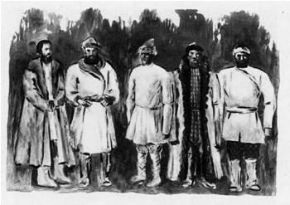
Русский воин—бас; Польский гонец-тенор; Сигизмунд,король польский—бас;

Slide 8
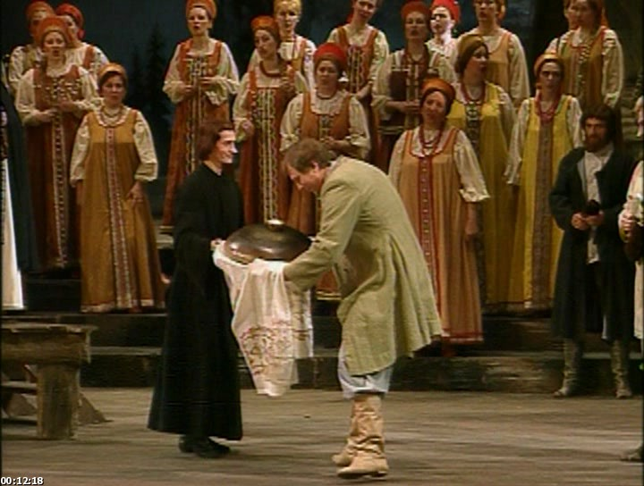
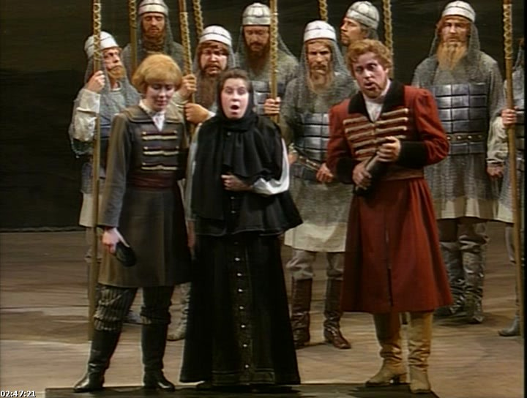
Хоры крестьян и крестьянок, ополченцев, польских паненок, рыцарей; балет польских панов и паненок;

Slide 9
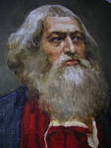
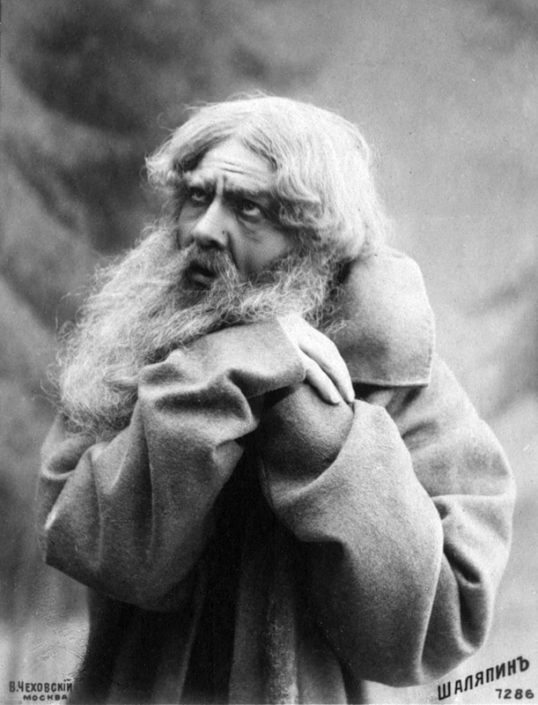
Главный персонаж оперы Иван Сусанин воспринимается как воплощение русского народного характера. Его душевная теплота сочетается с твёрдостью духа и глубоким пониманием чувства долга.

Slide 10
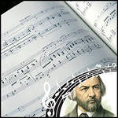
Музыка увертюры передавала основной драматургический конфликт. Торжественные и решительные аккорды сменяла простая и задушевная мелодия. За внезапно врывающимися звуками польской мазурки следовала светлая, немного печальная музыка, напоминающая слушателям мелодии колыбельной песни.

Slide 11
Зритель, привыкший видеть на сцене таинственные средневековые замки, картины жизни далёких и чужих стран, увидел простую русскую деревню и толпу крестьян. Мощно и стройно зазвучал хор, исполнявший песню о родной земле и её доблестных и храбрых сынах. Хору Глинка придавал особое значение. Хор стал действующим лицом оперы, впервые он активно участвовал во всём происходящем на сцене, направлял ход событий, выражая главную патриотическую идею произведения. Мелодия хора проходит через всю музыкальную ткань оперы, она украшает её подлинными народными интонациями.

Slide 12
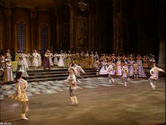
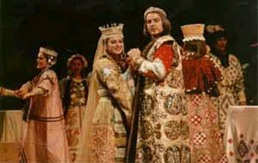
«Славься, славься, святая Русь!»- всё громче и величественнее звучали слова в последней сцене.

Slide 13
«Этою оперою решался вопрос, важный для искусства вообще и для русского искусства в особенности, а именно: существование русской оперы, русской музыки, наконец, существование вообще народной музыки… Что за музыка! Надобно очень хорошо знать русские сердца, чтобы одними звуками уметь так сильно говорить им… С оперою Глинки является то, чего давно ищут и не находят в Европе, - новая стихия в искусстве, и начинается в его истории новый период –период русской музыки. Такой подвиг, скажем положа руку на сердце, есть дело не только таланта, но гения!» Так говорил знаменитый писатель и музыкальный критик В.Ф. Одоевский.

Slide 14
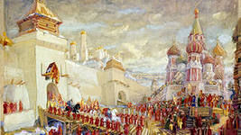
Значение творчества М.И. Глинки в истории русской музыкальной культуры трудно переоценить. Благодаря его произведениям русская музыкальная школа получила всемирное признание.

